Slide 1

Машинное Обучение
Лекция 2.06
Нейронки для NLP, let’s go
Докладчик
Долганов Антон

Slide 2

Ранее в Машинном Обучении
.
Regular Expressions
Модуль Python RE
Полезно знать базу
Предварительная обработка
Тут нам помогает nltk, spacy и другие библиотеки
Разбиваем на слова, удаляем ненужное и т.д.
Вложения (Embedding)
Encoding и Embedding это близкое, но разное
Уменьшение размерности позволяет это анализировать
Чиселко для слов
Статистический подход
Частоты / Счетчики слов, TF-IDF
Контекстный подход
Word2Vec
FastText, GloVe
Векторные модели
Алгебра над вложениями
Библиотека Gensim (для Word2Vec подобного)
Наивный машинный перевод

Slide 3
Содержание
.
Embeddings (закрепим)
1D-Светрки
Рекуррентные Нейронные сети
Recurrent Neural Networks

Slide 4
Содержание
.
Embeddings
1D-Свётрки
Рекуррентные Нейронные сети
Recurrent Neural Networks

Slide 5
Про токенизацию
.
по словам по частям слова по буквам
['happy', ',', 'i', 'study', 'machine', 'learning', 'at', 'urfu', 'study', '!', ':)']
['happ',’#y’, ',', 'i', 'stud',’#y’, 'machine', 'learn', ’#ing’, 'at', 'urfu', 'stud',’#y’,
'!', ':)']
[‘h’,’a’,’p’,’p’,’y’,’
‘,’,
‘i’,
‘s’,’t’,’u’,’d’,’y’, ‘m’,’a’,’c’,’h’,’i’,’n’,’e’, ‘l’,’e’,’a’,’r’,’n’,’i’,’n’,’g’, ‘a’,’t’,
‘u’,’r’,’f’,’u’,’ ‘s’,’t’,’u’,’d’,’y’,
‘!’,’ ‘:)’]

Slide 6
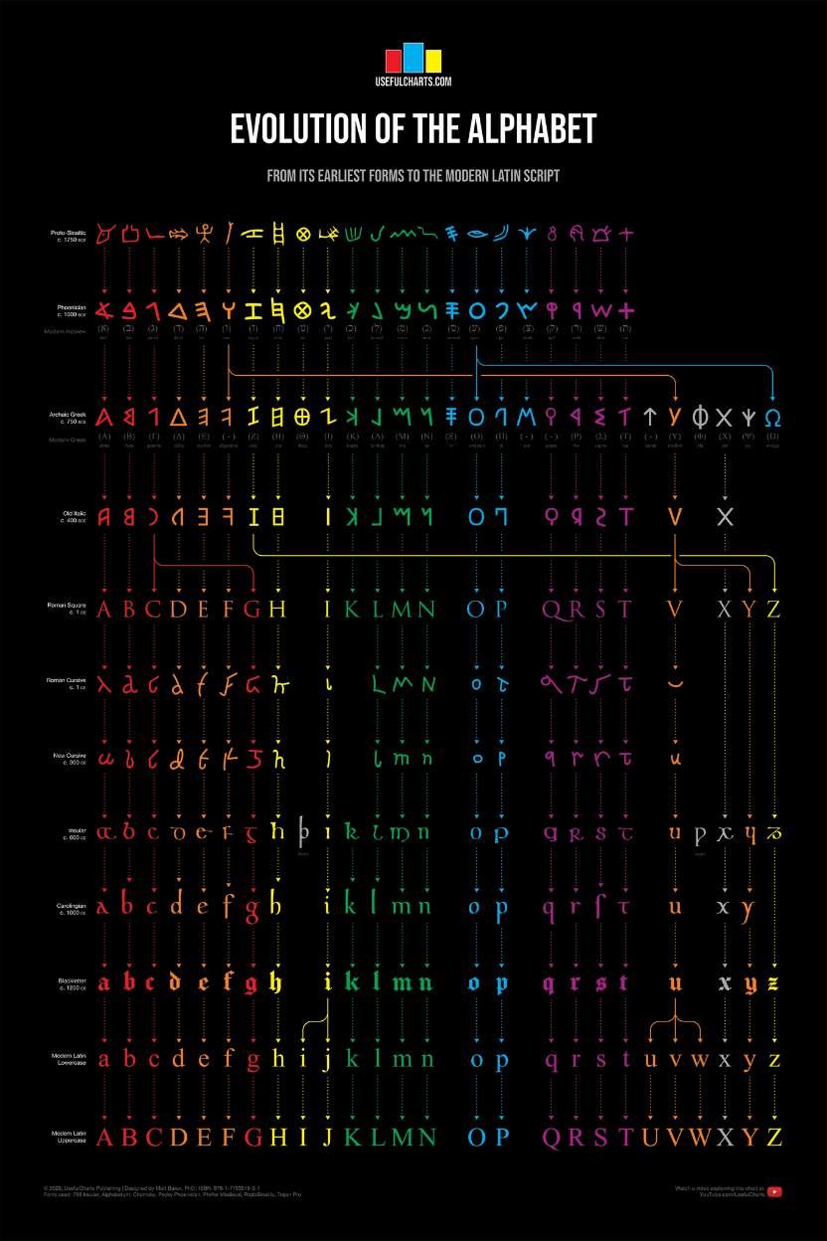
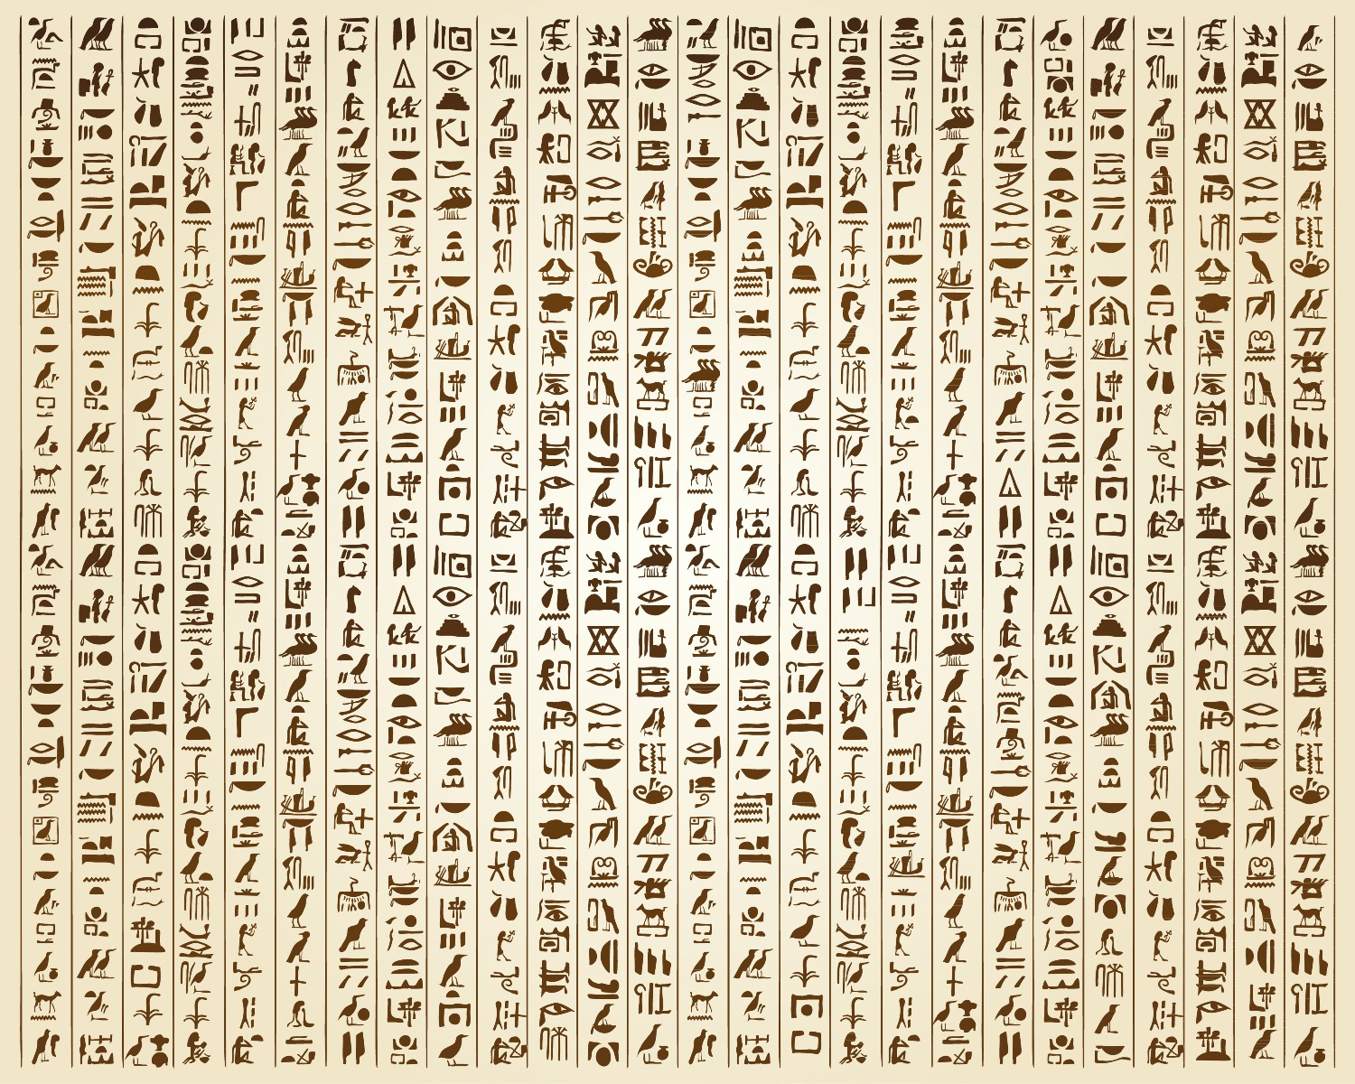
Про токенизацию
.
Египетские символы
https://usefulcharts.com/blogs/charts/evolution-of-the-english-alphabet

Slide 7




Word Embeddings (Вложения?)
.
Текст
Happy, I study machine learning at UrFU Study ! :)
Токены
['happy', ',', 'i', 'study', 'machine', 'learning', 'at', 'urfu', 'study', '!', ':)']
$$\left[\begin{matrix}4 \\ 8 \\ \begin{aligned}15 \\ ⋯\end{aligned}\end{matrix}\right]$$
$$\left[\begin{aligned}\begin{matrix}16 \\ 23 \\ 42\end{matrix} \\ ⋯\end{aligned}\right]$$
$$\left[\begin{matrix}⋯ \\ ⋯ \\ \begin{aligned}… \\ ⋯\end{aligned}\end{matrix}\right]$$
$$\left[\begin{aligned}\begin{matrix}69 \\ 420 \\ 1337\end{matrix} \\ ⋯\end{aligned}\right]$$
Векторы?

Slide 8
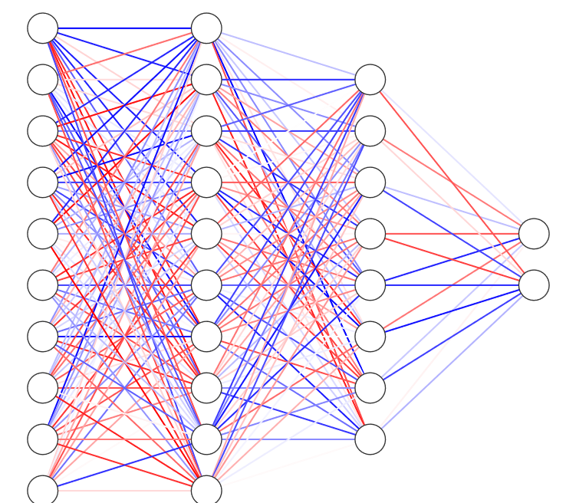



Слой Embedding
.
Превращает положительные целые числа (индексы) в плотные векторы фиксированного размера.
$$\left[\begin{aligned}\begin{matrix}69 \\ 420 \\ 1337\end{matrix} \\ ⋯\end{aligned}\right]$$
0 | I
1 | am
2 | happy
3 | study
4 | machine
5 | learning
6 | sad
7 | hate
8 | deep
9 | …
$$\left[\begin{matrix}4 \\ 8 \\ \begin{aligned}15 \\ ⋯\end{aligned}\end{matrix}\right]$$
Embedding
$$\left[\begin{aligned}\begin{matrix}16 \\ 23 \\ 42\end{matrix} \\ ⋯\end{aligned}\right]$$

Slide 9

Слой Embedding
.
One-hot Encoding
Цвет
Красный
Зеленый
Синий
Белый
Красный
Цвет Красный | Цвет Зеленый | Цвет Синий | Цвет Белый
1 | 0 | 0 | 0
0 | 1 | 0 | 0
0 | 0 | 1 | 0
0 | 0 | 0 | 1
1 | 0 | 0 | 0
Слой Embedding сделает переход от индексов к one-hot представлению за нас

Slide 10
Слой Embedding
.
from tensorflow.keras.layers import Embedding
Embedding(input_dim,output_dim,)
import torch.nn as nn
nn.Embedding(num_embeddings, embedding_dim)
Количество векторов для каждого токена
Например
Word2Vec: 100 млрд слов – {100-300} векторов
GloVe: 6 млрд токенов – {25-300} векторов
FastText: 16 млрд токенов – {300} векторов
Transformer: 37000* токенов – 512 векторов
ChatGPT: 50257 токенов – 12288* векторов
Количество токенов в словаре

Slide 11
Содержание
.
Embeddings (опять)
1D-Свётрки
Рекуррентные Нейронные сети
Recurrent Neural Networks

Slide 12
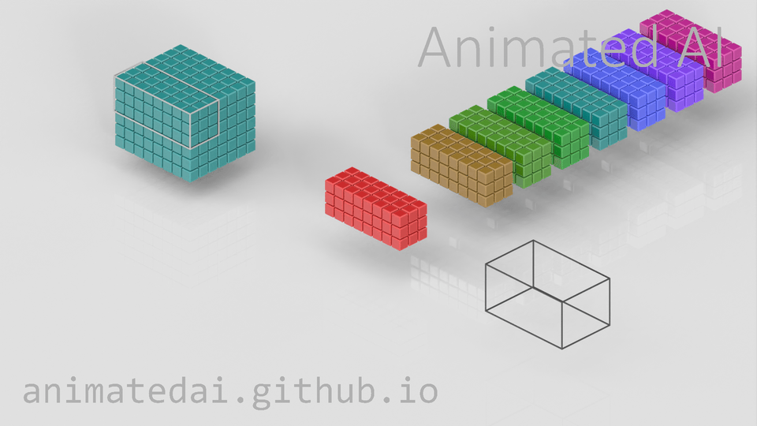
Convolution Neural Networks
.

Slide 13
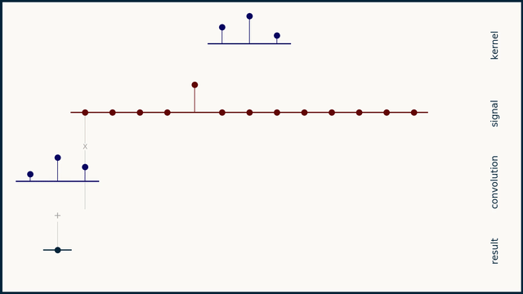
1-D Convolutions
.

Slide 14
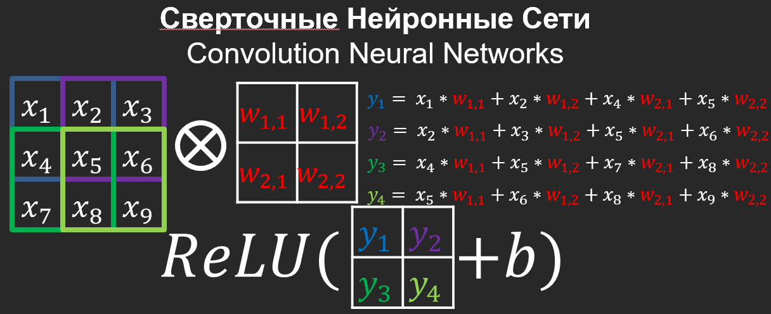
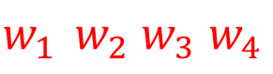

1-D Свертки
.
ЭТО НЕ Свёртки 1x1
torch.nn.Conv1d(in_channels,
out_channels,
kernel_size,
)
$$x_{1}$$ | $$x_{2}$$ | $$x_{3}$$ | $$x_{4}$$ | $$x_{5}$$ | $$x_{6}$$ | $$x_{7}$$
$$w_{1}$$ | $$w_{2}$$ | $$w_{3}$$ | $$w_{4}$$
tf.keras.layers.Conv1D(
filters,
kernel_size,
activation,
)
$$y_{1}= x_{1}∗w_{1}+x_{2}∗w_{2}+x_{3}∗w_{3}+x_{4}∗w_{4}$$
$$y_{2}= x_{2}∗w_{1}+x_{3}∗w_{2}+x_{4}∗w_{3}+x_{5}∗w_{4}$$
$$y_{3}= x_{3}∗w_{1}+x_{4}∗w_{2}+x_{5}∗w_{3}+x_{6}∗w_{4}$$
$$y_{4}= x_{4}∗w_{1}+x_{5}∗w_{2}+x_{6}∗w_{3}+x_{7}∗w_{4}$$

Slide 15





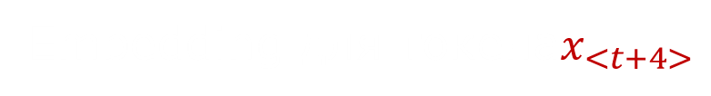
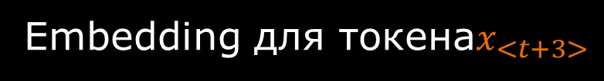
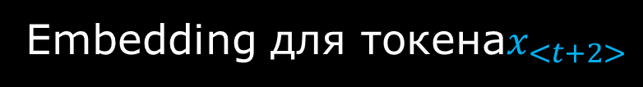
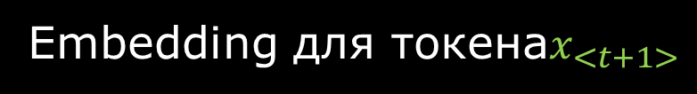
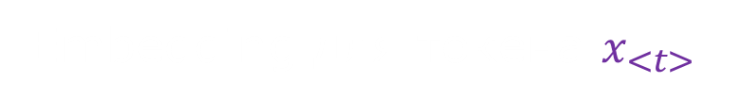
Примеры из TensorFlow 1-D Сверток
.
Embedding для токена $x_{<t>}$
Embedding для токена$x_{<t+1>}$
Embedding для токена$x_{<t+2>}$
Embedding для токена$x_{<t+3>}$
Embedding для токена$x_{<t+4>}$

Slide 16
Содержание
.
Embeddings (опять)
1D-Свётрки
Рекуррентные Нейронные сети
Recurrent Neural Networks

Slide 17




Recurrent Neural Networks
.
$$W_{y}$$
$$W_{h}$$
$$W_{x}$$
https://www.asimovinstitute.org/neural-network-zoo/

Slide 18
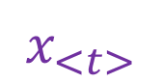

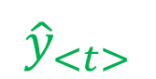

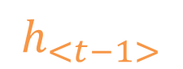

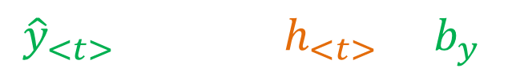


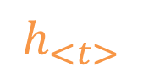
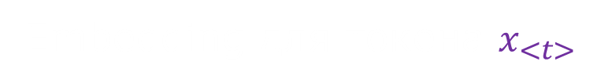
Recurrent Neural Networks
.
Математика Внутри
tf.keras.layers.SimpleRNN(units,
activation='tanh')
$$h_{<t>}=g(W_{h}\left[h_{<t−1>},x_{<t>}\right]+b_{h})$$
torch.nn.RNN(input_size,
hidden_size,
nonlinearity='tanh', )
$${\hat{y}}_{<t>}=g(W_{y}h_{<t>}+b_{y})$$
$${\hat{y}}_{<t>}$$
Embedding для токена ${\hat{y}}_{<t>}$
$$Cost=−\frac{1}{T}\sum_{t=1}^{T}{\sum_{j=1}^{K}{y_{j}^{<t>}\log{{\hat{y}}_{j}^{<t>}}}}$$
$$h_{<t−1>}$$
$$W_{hh}$$
$$W_{y}$$
+
$$h_{<t>}$$
$$W_{hx}$$
Embedding для токена $x_{<t>}$
$$x_{<t>}$$

Slide 19











Recurrent Neural Networks
.
machine learning is cool because ______
$$W_{y}$$
$$W_{h}$$
$$W_{h}$$
$$W_{h}$$
$$W_{h}$$
$$W_{h}$$
$$W_{x}$$
$$W_{x}$$
$$W_{x}$$
$$W_{x}$$
$$W_{x}$$
machine
learning
is
cool
because

Slide 20

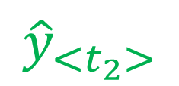
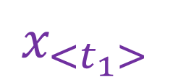


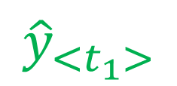

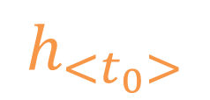
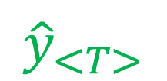
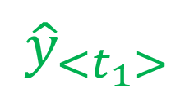

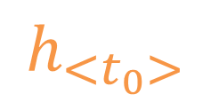

Recurrent Neural Networks
.
Задачи
One to One
One to Many
$${\hat{y}}_{<t_{1}>}$$
$${\hat{y}}_{<t_{1}>}$$
$${\hat{y}}_{<t_{2}>}$$
$${\hat{y}}_{<T>}$$
$$h_{<t_{0}>}$$
$$f_{W}$$
$$f_{W}$$
$$…$$
$$f_{W}$$
$$h_{<t_{0}>}$$
$$f_{W}$$
$$x_{<t_{1}>}$$
$$x_{<t_{1}>}$$

Slide 21


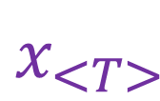
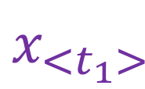
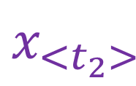
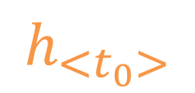


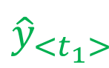
Recurrent Neural Networks
.
Задачи
Many to One
$${\hat{y}}_{<t_{1}>}$$
$$h_{<t_{0}>}$$
$$f_{W}$$
$$…$$
$$f_{W}$$
$$f_{W}$$
$$x_{<t_{1}>}$$
$$x_{<t_{2}>}$$
$$x_{<T>}$$

Slide 22




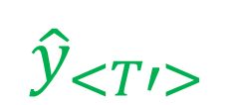
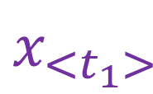
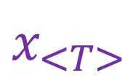
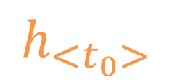

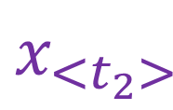



Recurrent Neural Networks
.
Задачи
Many to Many
Encoder
$${\hat{y}}_{<T′>}$$
$${\hat{y}}_{<t_{1}>}$$
$$h_{<t_{0}>}$$
$$…$$
$$f_{W}$$
$$f_{W}$$
$$…$$
$$f_{W}$$
$$f_{W}$$
$$f_{W}$$
Decoder
$$x_{<t_{1}>}$$
$$x_{<t_{2}>}$$
$$x_{<T>}$$

Slide 23

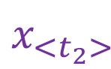
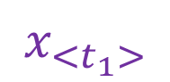

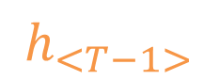
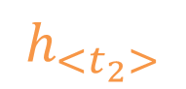
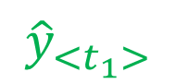
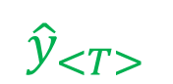
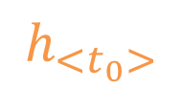
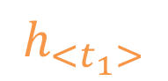

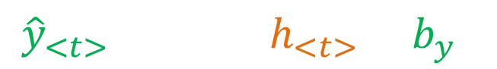

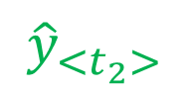
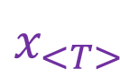
Recurrent Neural Networks
.
Математика Внутри
$${\hat{y}}_{<t_{1}>}$$
$${\hat{y}}_{<t_{2}>}$$
$${\hat{y}}_{<T>}$$
$$h_{<t>}=g(W_{h}\left[h_{<t−1>},x_{<t>}\right]+b_{h})$$
$$h_{<t_{0}>}$$
$$h_{<t_{1}>}$$
$$h_{<T−1>}$$
$$h_{<t_{2}>}$$
$${\hat{y}}_{<t>}=g(W_{y}h_{<t>}+b_{y})$$
$$f_{W}$$
$$f_{W}$$
$$…$$
$$f_{W}$$
$$x_{<t_{1}>}$$
$$x_{<t_{2}>}$$
$$x_{<T>}$$

Slide 24




Recurrent Neural Networks
.
$$h_{<t>}=g(W_{h}\left[h_{<t−1>},x_{<t>}\right]+b_{h})$$
$${\hat{y}}_{<t>}=g(W_{y}h_{<t>}+b_{y})$$
$$Cost=−\frac{1}{T}\sum_{t=1}^{T}{\sum_{j=1}^{K}{y_{j}^{<t>}\log{{\hat{y}}_{j}^{<t>}}}}$$
$${\hat{y}}_{<t_{1}>}$$
$${\hat{y}}_{<t_{2}>}$$
$${\hat{y}}_{<T>}$$
$$h_{<t_{0}>}$$
$$h_{<t_{1}>}$$
$$h_{<T−1>}$$
$$h_{<t_{2}>}$$
$$\frac{∂Cost}{∂\text{w}}=\sum_{t=1}^{T}{\frac{∂Cost}{∂{\text{y}}_{t}}\frac{∂y_{t}}{∂h_{t}}\frac{∂h_{t}}{∂{\text{h}}_{k}}\frac{∂h_{k}}{∂\text{w}}}$$
$$f_{W}$$
$$f_{W}$$
$$…$$
$$f_{W}$$
$$x_{<t_{1}>}$$
$$x_{<t_{2}>}$$
$$x_{<T>}$$
$$\frac{∂h_{t}}{∂{\text{h}}_{k}}=\prod_{i=k+1}^{t}{\frac{∂h_{i}}{∂{\text{h}}_{i−1}}}=\prod_{i=k+1}^{t}{W^{T}g^{′}(h_{i−1})}$$

Slide 25
Vanishing Gradient Problem
.
Затухающие Градиенты
$${0.9}^{100}$$
$$\sim 0.00002656139$$
Взрывающиеся Градиенты
Exploding Gradient Problem
$${1.1}^{100}$$
$$\sim 13780.6123398$$

Slide 26
Содержание
.
Embeddings (опять)
1D-Свётрки
Рекуррентные Нейронные сети
Recurrent Neural Networks
GRU

Slide 27
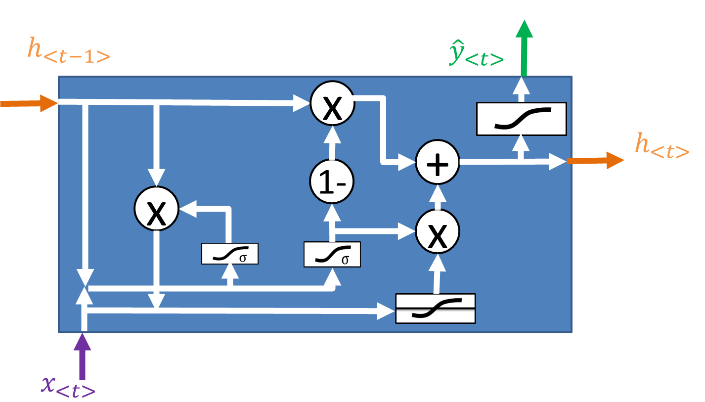
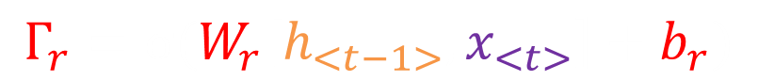

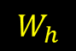
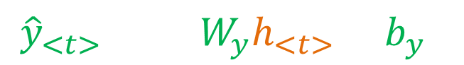


Gated Recurrent Units GRU
.
Gate (вентиль) Забывания (remove)
$$Γ_{r}=σ(W_{r}\left[h_{<t−1>},x_{<t>}\right]+b_{r})$$
Gate (вентиль) Обновления (update)
$$Γ_{u}=σ(W_{u}\left[h_{<t−1>},x_{<t>}\right]+b_{u})$$
Кандидат на новый hidden state
$$W_{r}$$
$$W_{u}$$
$$h_{<t>}^{′}=\tanh{(W_{h}\left[Γ_{r}∗h_{<t−1>},x_{<t>}\right]+b_{h})}$$
$$W_{h}$$
$$h_{<t>}=Γ_{u}∗h_{<t−1>}+\left(1{−Γ}_{u}\right)∗h_{<t>}^{′}$$
$${\hat{y}}_{<t>}=g(W_{y}h_{<t>}+b_{y})$$
tf.keras.layers.GRU(units)
torch.nn.GRU(input_size,
hidden_size
)

Slide 28
Содержание
.
Embeddings (опять)
1D-Свётрки
Рекуррентные Нейронные сети
Recurrent Neural Networks
LSTM

Slide 29








Long Short-Term Memory LSTM
.
tf.keras.layers.LSTM(units)
torch.nn.LSTM(input_size,
hidden_size
)
$${\hat{y}}_{<t>}$$
Cell state
X
+
$$c_{<t>}$$
$$c_{<t−1>}$$
Forget Gate
Input gate
X
X
$$h_{<t>}$$
Output gate
$$h_{<t−1>}$$
$$x_{<t>}$$

Slide 30




















Bi-directional RNN
.
$${\hat{y}}_{<t_{1}>}$$
$${\hat{y}}_{<t_{2}>}$$
$${\hat{y}}_{<T>}$$
$${\vec{h}}_{<t_{0}>}$$
$${\hat{y}}_{<t>}=g(W_{y}{[\vec{h}}_{<t_{0}>},{\overset{⃖}{h}}_{<t>}]+b_{y})$$
$${\vec{h}}_{<t_{1}>}$$
$${\vec{h}}_{<t_{2}>}$$
$${\vec{h}}_{<T−1>}$$
$${\vec{f}}_{W}$$
$${\vec{f}}_{W}$$
$$…$$
$${\vec{f}}_{W}$$
$${\overset{⃖}{f}}_{W}$$
$${\overset{⃖}{f}}_{W}$$
$$…$$
$${\overset{⃖}{f}}_{W}$$
$${\overset{⃖}{h}}_{<t>}$$
$$x_{<t_{1}>}$$
$$x_{<t_{2}>}$$
$$x_{<T>}$$

Slide 31

































Deep RNN
.
$${\hat{y}}_{<t_{1}>}$$
$${\hat{y}}_{<t_{2}>}$$
$${\hat{y}}_{<T>}$$
$$h_{<t>}^{\left[l\right]}=g^{\left[l\right]}(W_{h}^{\left[l\right]}\left[h_{ <t−1>}^{\left[l\right]},a_{<t>}^{\left[l−1\right]}\right]+b_{h}^{\left[l\right]})$$
$$h_{<t_{0}>}^{\left[L\right]}$$
$$h_{<t_{1}>}^{\left[L\right]}$$
$$h_{<t_{2}>}^{\left[L\right]}$$
$$h_{<T−1>}^{\left[L\right]}$$
$$f_{W}^{\left[L\right]}$$
$$f_{W}^{\left[L\right]}$$
$$f_{W}^{\left[L\right]}$$
$$a_{<t>}^{\left[l\right]}=g^{\left[l\right]}(W_{a}^{\left[l\right]}h_{ <t>}^{\left[l\right]}+b_{a}^{\left[l\right]})$$
$$…$$
$$a_{<t_{1}>}^{\left[L−1\right]}$$
$$a_{<t_{2}>}^{\left[L−1\right]}$$
$$a_{<T>}^{\left[L−1\right]}$$
$$…$$
$$…$$
$$…$$
$$a_{<t_{1}>}^{\left[1\right]}$$
$$a_{<t_{2}>}^{\left[1\right]}$$
$$a_{<T>}^{\left[1\right]}$$
$$h_{<t_{0}>}^{\left[1\right]}$$
$$h_{<t_{1}>}^{\left[1\right]}$$
$$h_{<t_{2}>}^{\left[1\right]}$$
$$h_{<T−1>}^{\left[1\right]}$$
$$f_{W}^{\left[1\right]}$$
$$f_{W}^{\left[1\right]}$$
$$…$$
$$f_{W}^{\left[1\right]}$$
$$x_{<t_{1}>}$$
$$x_{<t_{2}>}$$
$$x_{<T>}$$

Slide 32




ELMo
.
“Эволюция” Continuous Bag of Words
I like to study machine learning because it is fun
like to ____ machine learning
study
“Transfer Learning”
Word2Vec / FastText фиксированное окно
ELMo Embeddings from Language Model
full context
Deep Bi-directional LSTM
ElMO Embedding для токена $x_{<t>}$
‘Left’ hidden layer
‘Right’ hidden layer
…
https://jalammar.github.io/illustrated-bert/
Embedding для токена$x_{<t>}$

Slide 33
ELMo
.
import tensorflow_hub as hub
import tensorflow as tf
elmo = hub.load("https://tfhub.dev/google/elmo/3")
# Некое предложение
x = tf.constant(["Roasted ants are a popular snack in Columbia"])
# ELMo Embedding
embeddings = elmo.signatures["default"](x)["elmo"]
embeddings
<tf.Tensor: shape=(1, 8, 1024), dtype=float32)>

Slide 34
Резюме
.
Embeddings
Обучаемое Представление словаря
1D-Convolutions
Почему бы и нет? (ЭТО НЕ 1x1 СВЁРТКИ!!!)
Recurrent Neural Networks
Рекуррентные Нейронные Сети
По-по-по-повторяем полносвязный слой
Скрытое состояние (hidden state)
Deep RNN, Bi-Directional
GRU
hidden state, remove gate, update gate
LSTM
cell state, forget gate, input gate, output gate

Slide 35
Нейронные Сети в NLP. Долганов Антон Юрьевич
.
Вопросы, пожелания, предложения
?????????

